Slide 1

Plataforma web para proyectos inmobiliarios: Registro y consolidación de proyectos urbanos y rurales en el Oriente Antioqueño
Integrantes: Maria Jose Martinez Bermudez y Ximena Naranjo Arias | Ingenieria de Sistemas

Slide 2

Agenda
Contexto y problemática
Solución y actores
Modelo UML y arquitectura
Implementación, seguridad y pruebas
Conclusiones

Slide 3
Contexto Organizacional
Escenario académico: una entidad coordinadora de información inmobiliaria.
Cobertura: Rionegro, La Ceja, El Carmen de Viboral, Marinilla, Guarne, El Retiro,
San Vicente y El Santuario.
Los promotores entregan información al administrador.

Slide 4
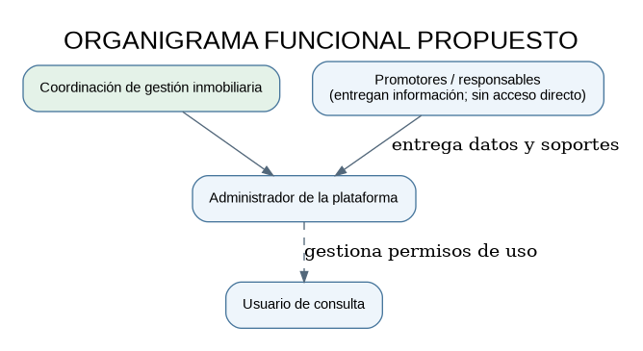
Organigrama propuesto

Slide 5
Situación Problemática
Información distribuida entre responsables y municipios.
Dificultad para consultar un inventario unificado.
Necesidad de aplicar criterios homogéneos de consolidación.
Necesidad de restringir las operaciones de modificación.

Slide 6
Solución Planteada
API REST desarrollada en C# y ASP.NET Core.
Swagger para explorar y probar endpoints.
Reglas de consolidación separadas por tipo urbano y rural.
JWT y roles para proteger las operaciones.
Repositorio y contexto en memoria para la demostración.

Slide 7
Actores y permisos
Administrador: consulta, registra, actualiza y elimina.
Consulta: inicia sesión y solo consulta.
Promotor: entrega datos al administrador; no inicia sesión en el prototipo.

Slide 8
Funcionalidades principales
Inicio de sesión y emisión de JWT.
Listado, filtros y consulta por identificador.
Consulta de proyectos consolidados.
Creación, actualización y eliminación con rol Administrador.
Validación de municipio, tipo, área y valor.

Slide 9
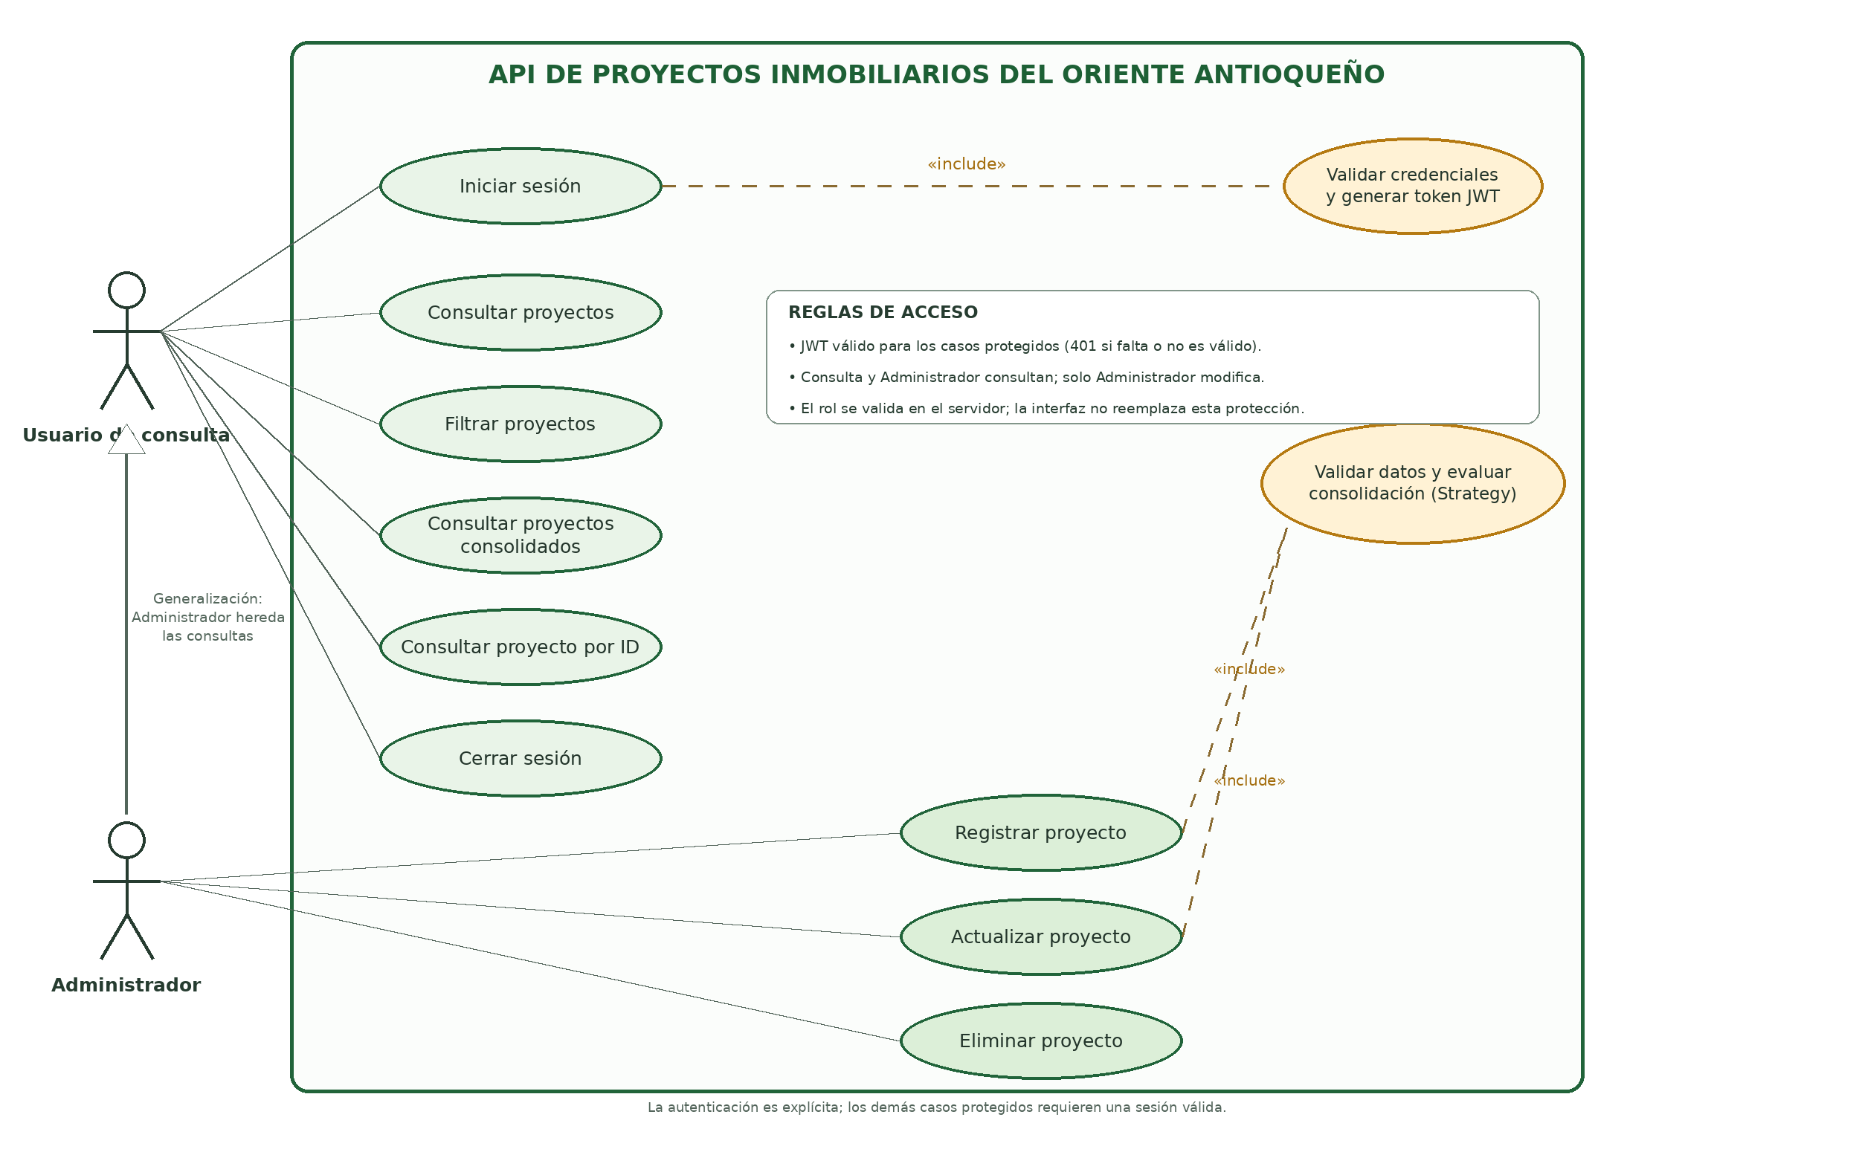
Diagrama de Casos de uso

Slide 10
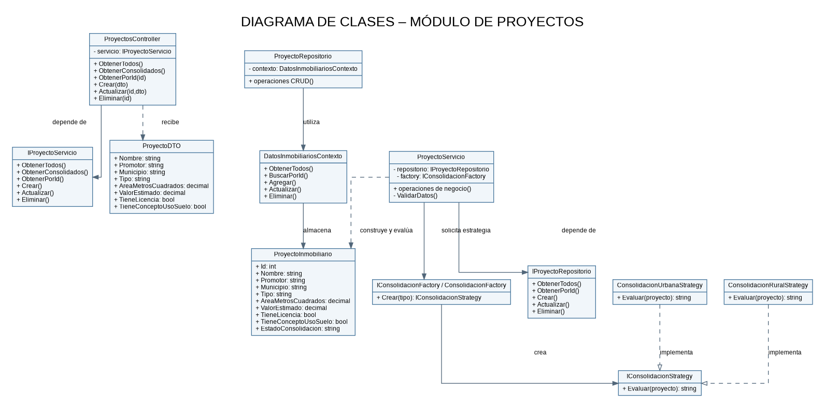
Diagrama de Clases

Slide 11
Arquitectura y patrones
Controllers: recibe solicitudes HTTP.
Servicios: aplica reglas de negocio.
Repository: separa acceso a datos.
Strategy: implementa reglas urbanas y rurales.
Factory: selecciona la estrategia.
Inyección de dependencias: conecta contratos e implementaciones.

Slide 12
Autenticacion y autorizacion
Login: verifica contraseña mediante hash.
JWT firmado con expiración de dos horas.
Administrador y Consulta: lectura.
Solo Administrador: escritura.
401: no autenticado. 403: rol sin permiso.

Slide 13
Pruebas unitarias y manuales
-xUnit: estrategias, Factory, validaciones, filtros y operaciones CRUD.
-Swagger: login, acceso sin token, permisos por rol, creación, actualización y eliminación.
-Resultado de pruebas unitarias: ejecutar dotnet test y registrar el resultado real.

Slide 14
Conclusiones
La solución aplica POO, interfaces, capas e inyección de dependencias.
Los patrones Strategy y Factory separan y seleccionan las reglas de consolidación.
JWT y roles protegen los endpoints.
La información está en memoria y se pierde al reiniciar.

Slide 15


